Slide 1

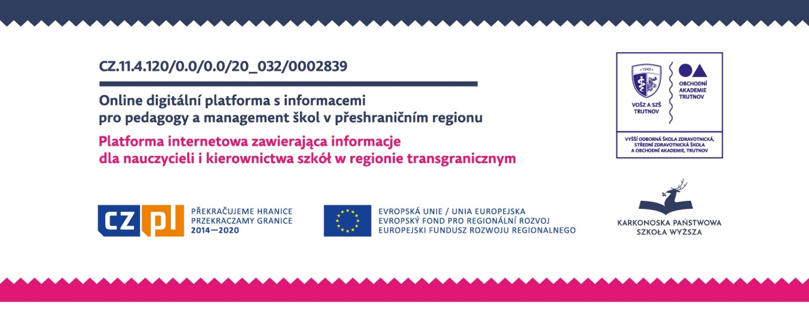
Język niemiecki językiem euroregionu? Historia kontaktów: Polska-Czechy-Niemcy - nawiązanie do faktów historycznych

Slide 2

Ile znasz języków, tyle razy jesteś człowiekiem
Wie viele Sprachen du sprichst, sooft mal bist du Mensch“.
Kolik jazyků umíš, tolikrát jsi člověkem

Slide 3
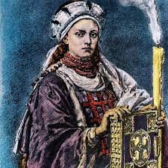
Śląsk – MultiKulti już od średniowiecza?
Śląsk w granicach Państwa Wielkomorawskiego, Rzesza Wielkomorawska, Magna Moravia, Velká Morava – IX w.
Śląsk w granicach Państwa Czeskiego – X w.
Dobrawa i chrzest Polski – rok 966
Wprowadzenie łaciny jako języka
urzędowego…

Slide 4
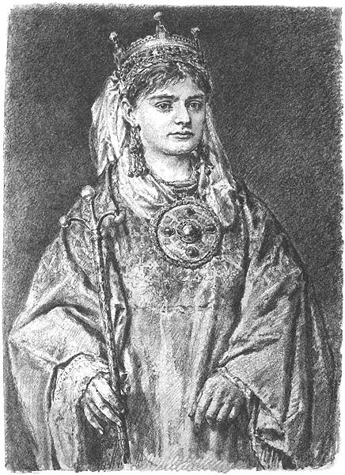
Aspekt niemiecki
Niemieckie żony Piastów i powolna kolonizacja Śląska
Rycheza Lotaryńska (Ryksa), siostrzenica cesarza Ottona III, żona Mieszka II – pierwszą królową Polski (1025)

Slide 5
Łacina – średniowieczna lingua franca
Wpływ łaciny obecny aż do dziś …
Ite, missa est
Tegula – cegła – Ziegel – Cihla
Język ludu: czeski, niemiecki, polski

Slide 6
Śląsk pod panowaniem austriackim i dominacja języka niemieckiego
Jan Hus – próba reformy kościoła
Epizod husycki także w okolicach Jeleniej Góry (1419-1436)
Nowela Fedora Sommera „Hussitenjahre”
Powieść Sommera o Szklarskiej Porębie (wątek czeski)

Slide 7
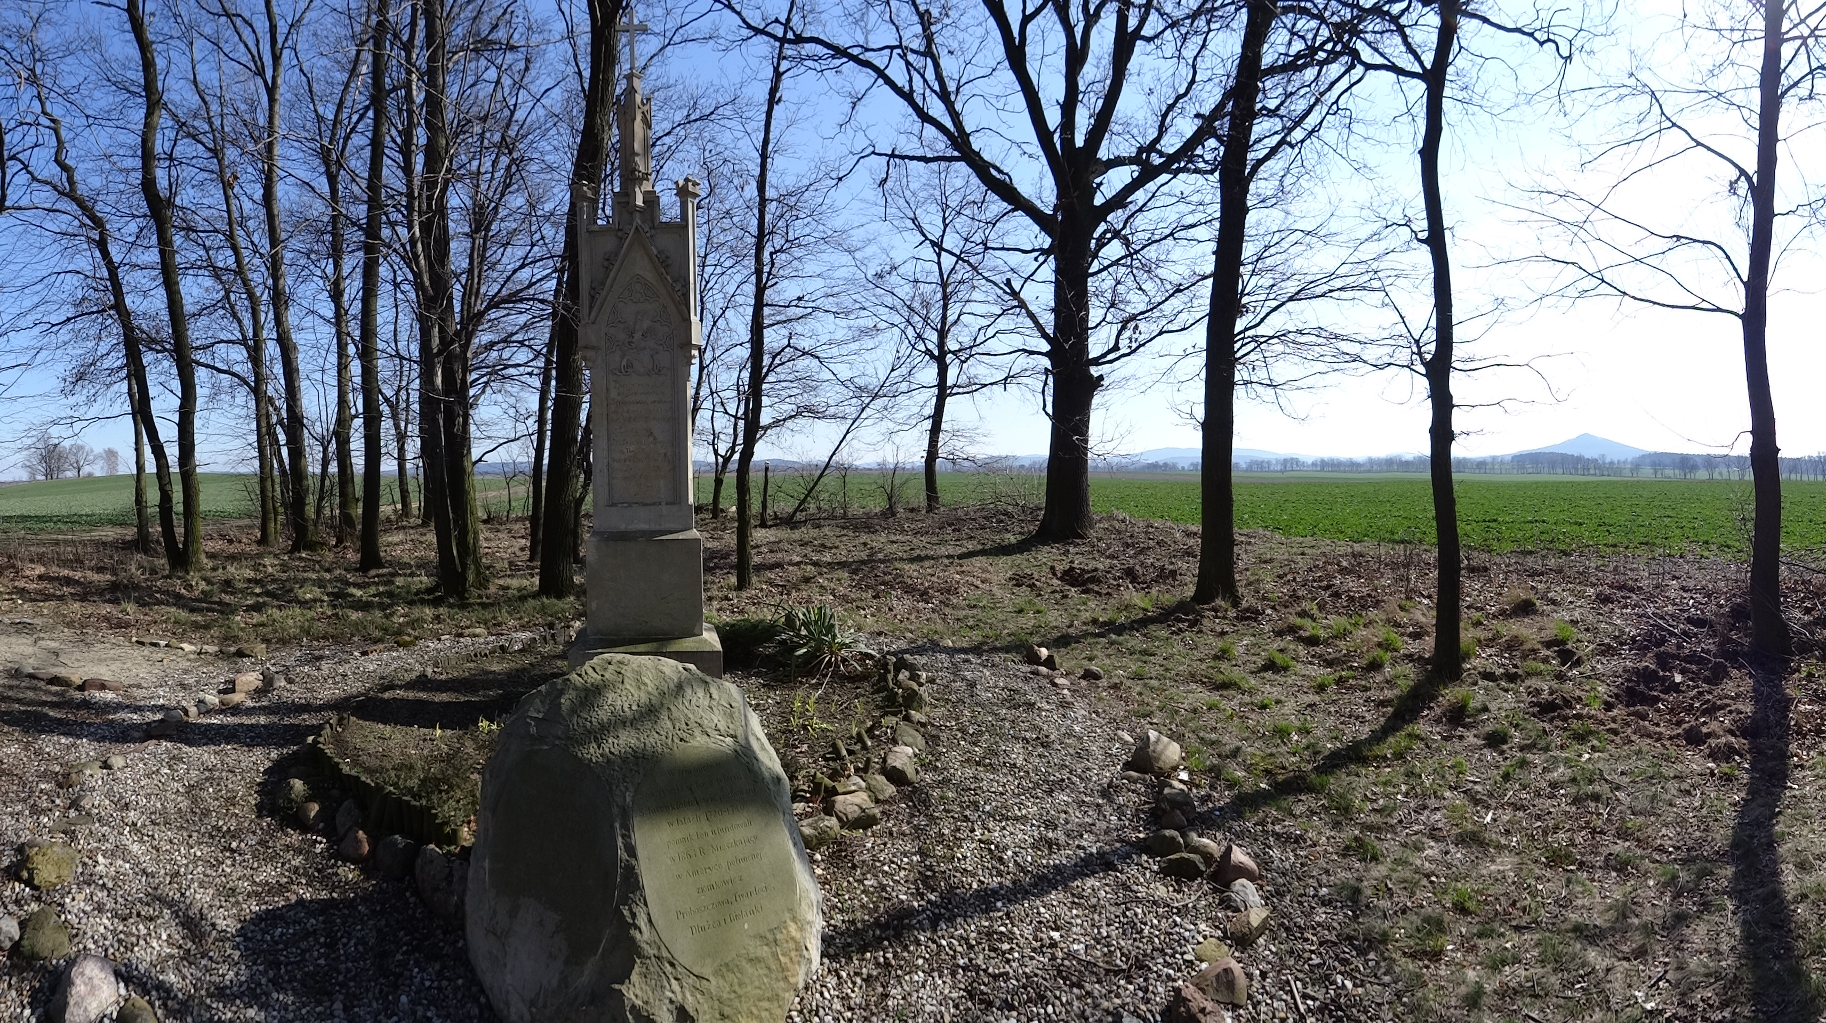
Ucieczka Schwenkfeldystów i wątek amerykański

Slide 8
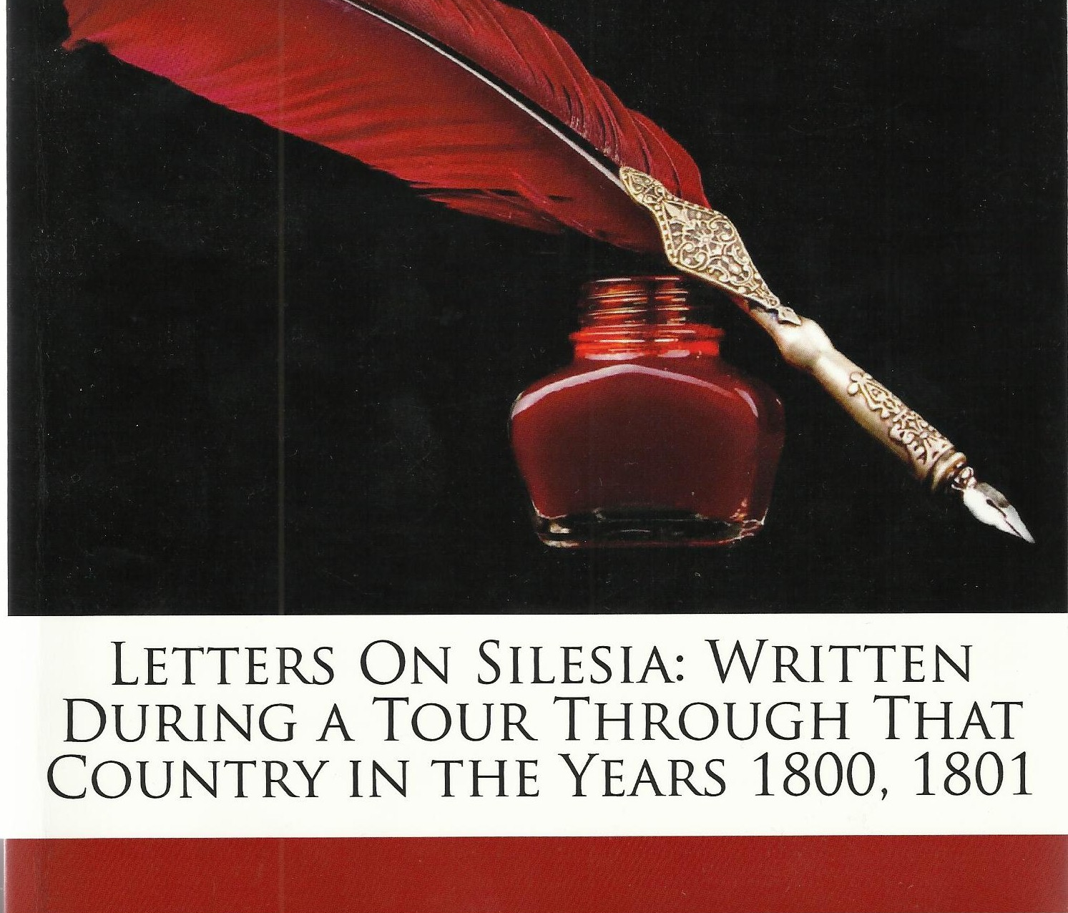
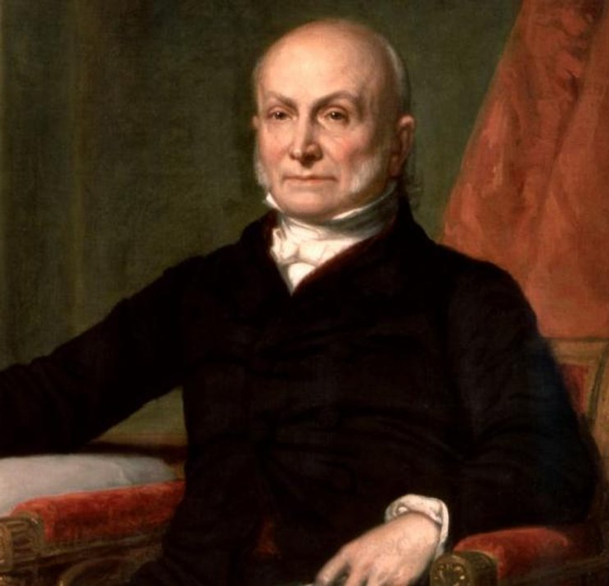
Śląsk pod panowaniem pruskim (1742)
Wizyta Johna Quincy Adamsa (1800)
Wizyta Johna Quincy Adamsa w roku 1800
Listy o Śląsku

Slide 9
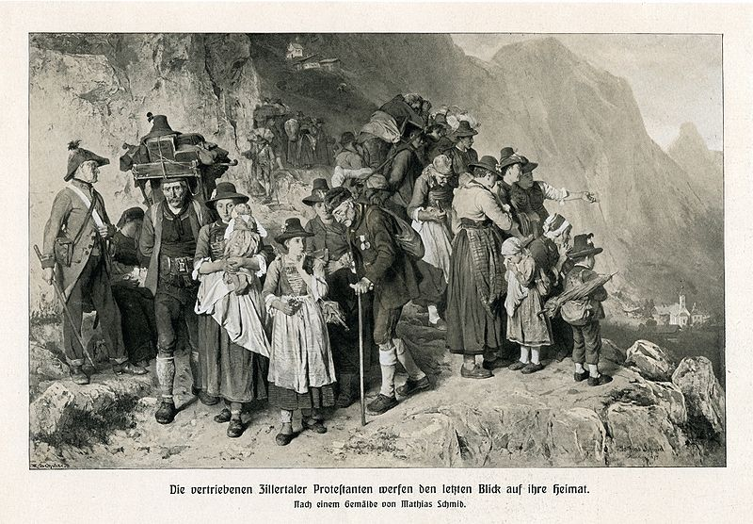
Wątek tyrolski w Kotlinie Jeleniogórskiej (1830)

Slide 10
Śląsk po roku 1945 – transfery ludności
Wątki językowe:
Koreański (Płakowice – Jolanta Krysowata - „Skrzydło anioła”)
Grecki (Eleni)
Francuski (E. Gierek)
Bośniacki (J. Bujak: „Galicjanie i Serbowie)
ukraiński (Akcja „Wisła”)

Slide 11


